Slide 1



LÉGY INNOVATÍV!
Kreativitás, innováció és vállalkozói készségek fejlesztése általános iskolai pedagógusoknak
„U1” tanegység: Innovációfejlesztés
„E1”: A lehetőségek és problémák azonosítása
Készítette: Richard Messnarz (ISCN)
Notes:
U1.E1 leírás
Az innováció egy meglévő folyamat, termék és szolgáltatás megváltoztatásának lehetőségével kezdődik. A legtöbb esetben egy megoldandó problémát azonosít. Az azonosított problémákat és lehetőségeket töbnyire elemezni kell, hogy azonosítsuk a problémák okait. Erre olyan módszerekhez kapcsolódik, mint:
Az innováció forrása
Innovációs kocka
Ishikava diagram
Quadim módszer

Slide 2
Tanulási célok
PC 1 A tanárok képesek a problémák és lehetőségek azonosításához megfelelő eszközöket és módszereket alkalmazni.
PC 2 A tanár ismeri a probléma részekre bontásának elvét és képes azonosítani a probléma valódi gyökereit.
Notes:
Tanárok:
PC 1 A tanárok képesek módszerek és eszközök használatára a problémák és lehetőségek azonosítása érdekében.
PC 2 A tanár ismeri a probléma részekre bontásának elvét és képes azonosítani a probléma valódi gyökereit.
Mentorok:
PC 1 A mentor képes a tanárok bevezetni módszerek és eszközök használatára a problémák és lehetőségek azonosítása érdekében.
PC 2 A mentor képes a tanárok bevezetni probléma részekre bontásának elvébe és bemutatni a probléma valódi gyökereinek azonosítását.

Slide 3
Bevezetés
U1.E1 Lehetőségek és problémák azonosítása
Az innováció azzal kezdődik, hogy azonosítsunk egy lehetőséget létező eljárások, termékek szolgáltatások megváltoztatására. Ez leggyakrabban a megoldandó probléma azonosításával kezdődik. Az azonosított problémákat és lehetőségeket gyakran elemezni kell, hogy problémák gyökere azonosítható legyen. Ezzel összefüggő módszerek:
Quadim módszer
Innováció forrása
Innovációs kocka
Ishikawa / Fishbone diagramm
stb.

Slide 4
A bemutatásra kerülő módszerek áttekintése
Módszerek innováció megkezdésére / megoldandó problémák azonosítására
QaDIM (Quick and Dirty Method = gyors és piszkos módszer)
Innováció létező forrásokból
Innovációs Kocka
Ishikawa / Fishbone diagramm

Slide 5
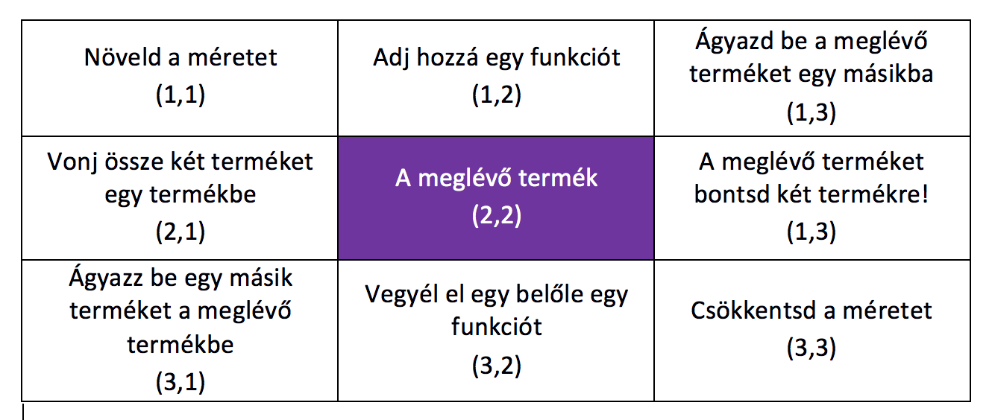
QaDIM – Quick and Dirty Method
1. funkció hozzáadása: új funkciót adunk hozzá egy meglévő termékhez, (pl. egy e-mail- vagy chat-applikációt mobiltelefonhoz), amely lehetővé teszi a versenytársaktól való eltérést, így növeli az árat vagy a piaci részesedést; pl. WhatsApp
2. felesleges vagy ritkán használt funkció vagy kiegészítő törlése (egy összetett termék egyszerűsítése, így növelve annak vonzerejét);
3. a létező termék beágyazása másik termékbe vagy szolgáltatásba;
4. termék vagy szolgáltatás szétválasztása két különálló egységre;
5. más termékkel vagy szolgáltatással társítása;
6. szolgáltatás méretének vagy térfogatának csökkentése;
QaDIM mátrix 8
művelettel
7. egyes összetevők helyettesítése könnyebbel, olcsóbbal és/vagy megbízhatóbbal;
8. kiegészítő/csatolt termék vagy szolgáltatás kifejlesztése;
Notes:
Leírás: A "Gyors és piszkos" módszer egy mátrixot követ, ahol a kérdéses termék vagy szolgáltatás tulajdonságait szisztematikusan megváltoztatják három vagy több operátorpár alapján. Bizonyos esetekben előfordulhat, hogy nem minden operátor alkalmazható minden termékre vagy szolgáltatásra, de általában legalább egy alapvető újítást meg lehet határozni a mátrixban.
Cél és alkalmazhatóság. A QaDIM-módszer elsősorban már létező termékek növekvő újítási lehetőségeinek azonosítására szolgál, de a problémák és lehetőségek felfedezése során felmerülhet az áttöréses innováció ötlete is.
Végrehajtási folyamat. A munkacsoport (vagy egyén) kiválaszt egy terméket (vagy szolgáltatást), amely problémás vagy javítani/újratervezni kell. A termék újradefiniálása nyolc lépésben vagy négy pár tevékenységben történik, ahol mindegyik pár rendszerint két ellentétes műveletből áll (például hozzáad/elvesz egy funkciót).
Forrás: Likar B., The Art of Managing Innovation Problems and Opportunities, in: Faculty of Management at the University of Primorska, ISBN: 978-961-266-180-9

Slide 6
QaDIM példa: Mobiltelefon
1. HOZZÁADÁS: GIS navigáció (térkép) opció.
2. ELTÁVOLÍTÁS: ügyetlen SIM-kártya tálca eltávolítása, máshová mozgatása.
3. BEÁGYAZÁS: zseblámpa beágyazása a telefonba.
4. CSÖKKENTÉS: a telefon hosszának csökkentése, kinyithatóra áttervezéssel
5. HELYETTESÍTÉS: a fém tokozás könnyebb műanyagra cserélése.
6. EGYESÍTÉS: telefon és MP3-lejátszó egyesítése.
QaDIM mátrix 8 operátorral
7. ELKÜLÖNÍTÉS: a telefon tárhelyének eltávolítása a telefonból, áthelyezés memóriakártyára.
8. KIEGÉSZÍTŐ TERMÉK: headset a kéz nélküli használathoz.
Cseréld a fém evőeszközt műanyagra | Tölts le navigációs térképet | Építsd be a fáklya világítás funkciót
Kombináld MP3 lejátszóval | Mobil telefon | Válaszd külön a telefont és a memória kártyát
Csökkentsd a költséget olcsó világítással | Távolítsd el az ügyetlen slim-kártya tartót | Kiegészítő termék: fejhallgató
Notes:
példa. Termékinnováció: Egy mobiltelefongyártó vállalat a jövőbeni iparági kihívásokra gondol, amikor a telefon már nem csak a személyek közötti kommunikációt szolgálja, hanem sokkal többet kell kínálnia a felhasználóknak. Az innovációs folyamat egyik fázisában eldöntötték, hogy a QaDIM mátrixal dolgoznak. Nyolc operátort használtak.
Reference: Likar B., The Art of Managing Innovation Problems and Opportunities, in: Faculty of Management at the University of Primorska, ISBN: 978-961-266-180-9

Slide 7
QaDIM példa: Légitársaság
1. HOZZÁADÁS: nagyobb képernyők az utazás közben szórakozáshoz.
2. ELTÁVOLÍTÁS: dohányzóhelyek eltávolítása a repülőgépekről..
3. BEÁGYAZÁS: repülőjegy hozzáadása üdülési csomagokhoz (utazási irodákkal együttműködve).
4. CSÖKKENTÉS: költségcsökkentés fapados járatok bevezetésével.
5. HELYETTESÍTÉS: fém evőeszközök műanyagra cserélése terrorista akciók megelőzésére.
6. EGYESÍTÉS: repülőjegy értékesítése autóbérléssel együtt
7. ELKÜLÖNÍTÉS: a repülőjegy költségének elkülönítése a repülés közben étel- és italfogyasztás árától.
8. KIEGÉSZÍTŐ SZOLGÁLTATÁS: kedvezményes áru szálláslehetőség (szállásadók közreműködésével)
QaDIM mátrix 8 operátorral
HELYETTESÍTSD a fém evőeszközt műanyagra | BŐVÍTSD a szórakozást egy nagyobb képernyő hozzáadásával | ÉPÍTS be a repülőjegy árát a csomagba
EGYESÍTÉS Repülőjegy értékesítése autóbérléssel | Légitársaság | VÁLASZD külön a repülőjegy és az étkezés kölségeit
CSÖKKENTÉS Csökkentsd a költséget olcsó világítással | TÁVOLÍTSD EL a dohányzó szakaszt | EGÉSZÍTSD KI A SZOLGÁLTATÁS kedvezményes szállással
Notes:
2. példa: A példa egy légtársaság szolgáltatásainak korszerűsítését szemlélteti. A fejlesztőcsapat elsősorban azon a tényen gondolkodott, hogy szolgáltatásuk nem csak az egyik helyről a másikra a levegőben történő szállítást foglalja magában, hanem az egész utazási folyamat. A QaDIM-módszer segítségével találtak néhány lehetőséget szolgáltatásaik fejlesztésére.
Forrás: Likar B., The Art of Managing Innovation Problems and Opportunities, in: Faculty of Management at the University of Primorska, ISBN: 978-961-266-180-9

Slide 8
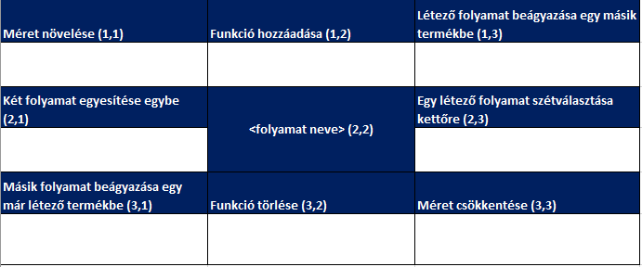
Bővitett QaDIM három innovációs dimenzióra alapozva
3 dimenzióra alapuló innováció
  Termékek (mobiltelefonos példa)
  Szolgáltatások (légitársaságos példa)
  Folyamatok
QaDIM mátrix folyamatokhoz, 8 operátorral
Notes:
A szolgáltatás- és a termékinnováció fejlesztése általában a szolgáltatási folyamatok és a fejlesztések innovációját eredményezi (harmadik dimenzió). A támogató folyamatok frissítésével csökkenthető az idő, a költség és javítható a minőség.
Forrás: Riel, A.: Innovation Managers 2.0: Which Competencies? Invited Keynote Paper. In: Messnarz, R. Et al. (eds.): Systems, Software and Service Process Improvement: 18th European Conference, EuroSPI 2011, Copenhagen, Denmark, June 2011, Proceedings, Springer Communications in Computer and Information Science, pp. 278–289.
Forrás: Likar B., The Art of Managing Innovation Problems and Opportunities, in: Faculty of Management at the University of Primorska, ISBN: 978-961-266-180-9

Slide 9
QaDIM példa: Légitársaság példája bővítve (Ellenőrzési és bevándorlási szolgáltatások folyamatának fejlesztése)
(1,2) HOZZÁADÁS: - Biometrikus adatok és beszállókártyák adatainak tárolására képes funkció hozzáadása a mobiltelefonhoz (magas titkosítási szintű modulokkal).
(3,2) ELTÁVOLÍTÁS: Papír beszállókártyák és a beszállások manuális ellenőrzésének megszüntetése.
(1,3) BEÁGYAZÁS: kommunikációs szolgáltatás beágyazása mobiltelefonba a beszállókártyákat kezelő és határőrizeti szerverekhez
(3,3) CSÖKKENTÉS: időszükséglet csökkentése személyazonosításhoz valamint a ki- és beszállásokhoz.
(2,1) EGYESÍTÉS: beszállások kezelése, bevándorlási, határátkelési és jegykezelési szolgáltatások egyesítése egyetlen kiszolgáló infrastruktúrában.
(2,2) Az ellenőrzés és a határátkelés időszükségletének és áteresztő képességének javítása.
(1,1) NÖVELÉS: informatikára alapozott szolgáltatások növelése. Személyek azonosítása, mozgásának mobil nyomonkövetése a beszálláshoz és határátkeléshez.
stb.
QaDIM mátrix folyamatokhoz, 8 operátorral
Notes:
A szolgáltatás- és a termékinnováció fejlesztése általában a szolgáltatási folyamatok és a fejlesztések innovációját eredményezi (harmadik dimenzió). A támogató folyamatok frissítésével csökkenthető az idő, a költség és javítható a minőség.
Forrás: Riel, A.: Innovation Managers 2.0: Which Competencies? Invited Keynote Paper. In: Messnarz, R. Et al. (eds.): Systems, Software and Service Process Improvement: 18th European Conference, EuroSPI 2011, Copenhagen, Denmark, June 2011, Proceedings, Springer Communications in Computer and Information Science, pp. 278–289.
Forrás: Likar B., The Art of Managing Innovation Problems and Opportunities, in: Faculty of Management at the University of Primorska, ISBN: 978-961-266-180-9

Slide 10
QaDIM gyakorlat
Alakuljanak csoportok
Termék, szolgáltatás vagy folyamat kiválasztása az innovációhoz / fejlesztéshez
Excel sablon használata: INNOTEACH-U1.E1-Exercise-Templates-Release1.EN.v1.xls
Minden csoport dolgozzon ki egy példát (60 perc)
Minden csoport mutassa be a példáját, a többi csoport véleményezze (60 perc)
A mátrix finomításra kerül a visszacsatolást munkamenet alapján
QaDIM mátrix folyamatokhoz, 8 operátorral

Slide 11
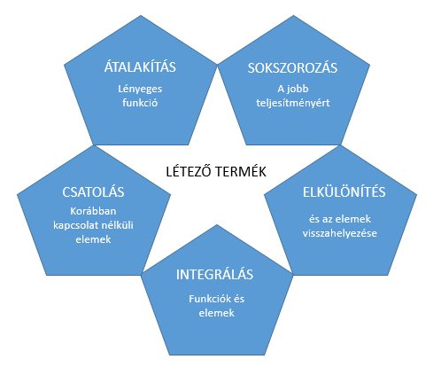
Innováció létező forrásokból
Átalakítás: (újratervezés a szükséges vagy lényeges funkció eltávolításával és cseréjével, vagy a meglévő függvény frissítésével/korszerűsítésével)
Többszörözés: A jó minőségű termék mellé egy minőségi szolgáltatást kell adni
Szétválasztás: Egyes alapvető részeket felosztják vagy szétbontják, hogy létrehozzák a termék új összetételét
Integráció: (a termék funkcionális elemei új feladatokat kapnak, különben összeolvadnak vagy integrálódnak)
Kapcsolódás: (új összeköttetések létrehozása a korábban kapcsolat nélküli elemek között vagy a meglévő kapcsolatok újrakonfigurálása).
Notes:
Leírás. Ez az úgynevezett szisztematikus ötletes gondolkodás. Az erőforrásokkal történő innováció esetében a meglévő termékekkel az ügyfelek és igényeik állnak szemben.
Cél és alkalmazhatóság. Ez a módszer hasznos lehet egy termék életciklusának a karbantartásához, a frissítés vagy megújítás szükségességére való kiterjesztés érdekében a piacira lépést követve.
Végrehajtási folyamat. Olyan termékek újratervezésének és frissítésének keresése, amelyek életciklusa már a végéhez közeledik. Ezek viszonylag könnyen megvalósíthatók és forgalomba hozhatók, mivel meglévő forrásokból származnak. Az eljárás a diával ábrázolt fázisokból áll.
Forrás: Likar B., The Art of Managing Innovation Problems and Opportunities, in: Faculty of Management at the University of Primorska, ISBN: 978-961-266-180-9
Forrás: Riel, A.: Innovation Managers 2.0: Which Competencies? Invited Keynote Paper. In: Messnarz, R. Et al. (eds.): Systems, Software and Service Process Improvement: 18th European Conference, EuroSPI 2011, Copenhagen, Denmark, June 2011, Proceed-ings, Springer Communications in Computer and Information Science, pp. 278–289.
e

Slide 12
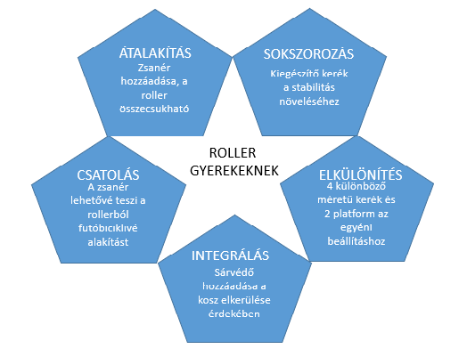
Innováció létező forrásból – Példa termékre: Roller gyerekeknek
Átalakítás
Sokszorozás
Elkülönítés
Integráció
Összekapcsolás
A termék fejlesztése
az árának növelése nélkül.
Notes:
Példa: Egy játékgyártó a gyerekrollerek eladásának csökkenését figyelte meg, amit elsősorban a keleti piacokról importált olcsóbb, de gyengébb minőségű termékek okoztak. A fenntartandó magas minőség és a jelentősen magas anyagköltségek miatt a termék árát nem lehet jelentősen csökkenteni, ezért úgy döntöttek, hogy a meglévő gyártás fejlesztése révén keresnek lehetőségeket a piaci pozíciójuk megőrzésére. A megcélzott vásárlói réteg a fiatal, aktív szülők, ezért a vállalat elsősorban az ő életstílusuknak megfelelő igények kielégítésére gondolt. Összeállítottak egy csoportot, amely a rollerek tervezőiből, fiatal szülőkből, marketingesekből és kereskedőkből áll.
Időtartam. Ez a módszer több időt vesz igényben, legalább 2-3 napot, mivel alaposan meg kell vizsgálni a meglévő termékek és lehetőségek különféle szempontjait annak érdekében, hogy megismerjék az összes lehetőséget és lehetőséget.
Forrás: Likar B., The Art of Managing Innovation Problems and Opportunities, in: Faculty of Management at the University of Primorska, ISBN: 978-961-266-180-9
Forrás: Riel, A.: Innovation Managers 2.0: Which Competencies? Invited Keynote Paper. In: Messnarz, R. Et al. (eds.): Systems, Software and Service Process Improvement: 18th European Conference, EuroSPI 2011, Copenhagen, Denmark, June 2011, Proceed-ings, Springer Communications in Computer and Information Science, pp. 278–289.
e

Slide 13
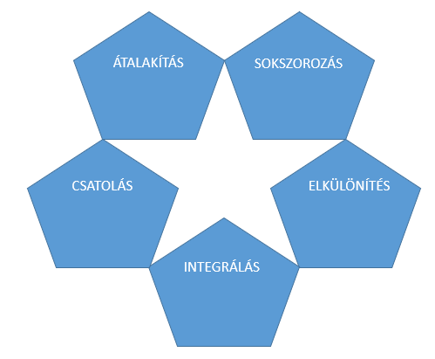
Innováció létező forrásból – Folyamat innovációja: Roller gyerekeknek
A koncepció kiterjesztése a szolgáltatásokra / folyamatokra
Átalakítás: A roller termékből szolgáltatássá válik, a szülők szerviz-szolgáltatást is kapnak vele, a használatát szervezetten mutatják be, például óvodákban.
Sokszorozás – Csak termékből komplex szolgáltatássá válik, a termék magas minőségéhez a hozzáadott magas minőségű szolgáltatás járul hpzzá.
Elkülönítés A roller és a szolgáltatás külön-külön eladása..
Integráció Ügyfélszolgálat termékértékesítéssel összevonása.
Összekapcsolás: A termék és szolgáltatás kapcsolás az eladással. Online szolgáltatásokkkal közvetlen kapcsolat nyitása az ügyfelekhez.
Notes:
A szolgáltatási és a termékinnováció általában a fejlesztési és szolgáltatási folyamatok innovációját eredményezi (harmadik dimenzió). A támogató folyamatok frissítésével csökkenthető az idő- és költségfelhasználás, és a minőség is.
Forrás: Riel, A.: Innovation Managers 2.0: Which Competencies? Invited Keynote Paper. In: Messnarz, R. Et al. (eds.): Systems, Software and Service Process Improvement: 18th European Conference, EuroSPI 2011, Copenhagen, Denmark, June 2011, Proceedings, Springer Communications in Computer and Information Science, pp. 278–289.
Forrás: Likar B., The Art of Managing Innovation Problems and Opportunities, in: Faculty of Management at the University of Primorska, ISBN: 978-961-266-180-9
e

Slide 14
Innováció létező forrásból - Gyakorlat
Csapatok alakítása
Válassz egy terméket, szolgáltatást vagy folyamatot az innovációra / továbbfejlesztésre
Használj PPT-sablont: INNOTEACH-U1.E1-Exercise-Templates-Release1.EN.v1.pptx
Minden csapat dolgozzon ki egy példát (60 perc)
Minden csoport mutassa be a példáját, a többi
csoport véleményezze (60 perc)
A visszajelzések alapján az 5 szempont kerüljön
finomításra!
Notes:
Leírás: Ez az úgynevezett szisztematikusan ötletelő gondolkodás. Az erőforrásokkal történő innováció esetében a meglévő termékekkel foglalkozunk, szemben az ügyfelekkel és azok igényeivel.
Cél és alkalmazhatóság: Ez a módszer hasznos lehet egy termék életciklusának meghosszabbítására frissítéssel vagy megújítással annak érdekében, hogy fenntartsa a termék piaci jelenlétét vagy versenyben tartsa azt.
Végrehajtási folyamat: Olyan termékek újratervezésének és frissítési lehetőségeinek keresése, amelyek életciklusa véget ér. Ezek viszonylag könnyen megvalósíthatók és forgalomba hozhatók, mivel a meglévő forrásokból származnak. Az eljárás a diával ábrázolt fázisokból áll.
Forrás: Likar B., The Art of Managing Innovation Problems and Opportunities, in: Faculty of Management at the University of Primorska, ISBN: 978-961-266-180-9

Slide 15
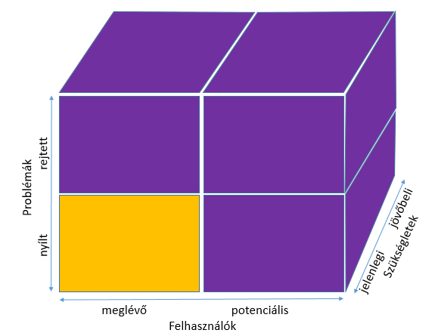
Innovációs kocka
Dimenziók:
1. a vevők / felhasználók jelenlegi és jövőbeni igényei és követelményei,
2. meglévő és potenciális felhasználók,
3. nyílt és rejtett - látható és rejtett - problémák.
A folyamatot következetesen az alábbi lépések végrehajtásával végezzük:
A dimenziók (szükségletek, felhasználók, problémák) elemzése;
"A kockák kitöltése" vagy a különböző mezők dimenzióinak összevonása
Problémák és lehetőségek azonosítása a kocka számára
Olyan megoldások keresése, amelyek innovációs lehetőségeket jelentenek
Notes:
Leírás: Az innovációs kocka szisztematikusan irányítja a résztvevőket a problémák és szükségletek, lehetőségek és ötletek új ötletekkel való megismerésére és megoldására, valamint új piacok megtalálására. Ez a módszertan a növekvő és áttörő ötletek felé irányítja gondolkodásunkat, miközben alkalmazásával a jövőbeli tendenciák és igények figyelembevételére is sor kerül.
Cél és alkalmazhatóság: Ez a módszer a elsősorban a termékek és szolgáltatások innovációjára a jelen és a jövő felé irányul, teljesen új piacok és termékek valamint a meglévők kisebb frissítéseinek előrejelzésére.
A folyamatot következetesen az alábbi lépések végrehajtásával végezzük:
A dimenziók (szükségletek, felhasználók, problémák) elemzése; Igyekszünk minél több információt gyűjteni a kihívások mindhárom dimenziójára
"A kockák kitöltése" vagy a különböző mezők dimenzióinak összevonása, amelyet úgy hajtunk végre, hogy kompatibilis információkat találunk a konvergens dimenziókról (például a meglévő felhasználók jövőbeli szükségleteiről a rejtett problémáikhoz képest), majd ennek teljes egészével töltjük ki az egész kockát.
3. Problémák és lehetőségek azonosítása a kocka számára (az egyesített információ, amellyel a kockákat kitöltik).
4. Olyan megoldások keresése, amelyek lehetőséget jelentenek már létező termékek innovációjára vagy újak kifejlesztésére. Ehhez használjuk az ötletkészítési technikák egyikét.
Forrás: Likar B., The Art of Managing Innovation Problems and Opportunities, in: Faculty of Management at the University of Primorska, ISBN: 978-961-266-180-9
Forrás: Riel, A.: Innovation Managers 2.0: Which Competencies? Invited Keynote Paper. In: Messnarz, R. Et al. (eds.): Systems, Software and Service Process Improvement: 18th European Conference, EuroSPI 2011, Copenhagen, Denmark, June 2011, Proceed-ings, Springer Communications in Computer and Information Science, pp. 278–289.
e

Slide 16
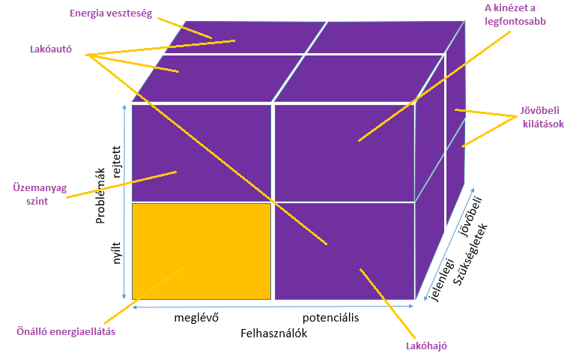
Innovációs kocka
Példa: Lakóautó
1. a vevők / felhasználók jelenlegi és jövőbeni igényei és követelményei,
2. meglévő és potenciális felhasználók,
3. nyílt és rejtett - látható és rejtett - problémák.
A folyamatot következetesen az alábbi lépések végrehajtásával végezzük:
Önálló energiaellátás. A lakóautó-használók egyik alapelvető igénye egy hét önálló energiaellátás a motor beindítása nélkül.
Lakóautó, lakóhajó. A potenciális vásárlók egy része a lakóautó nyújtotta szabadság mellett a víziközlekedés szabadságát is igénylik.
Notes:
Példa: A szabadidő eltöltése és a nyaralás egy lakóautóval különleges élmény, a lakóautók tulajdonosai és felhasználói szinte egy szubkultúrát alakítottak ki. Ezért az innováció különösen fontos a tervezők és a gyártók számára. Egy gyártó a modellek fejlesztését az innovációs kocka segítségével dolgozta ki, amelyet az alábbi területeken hajtottak végre.
Önálló energiaellátás. A lakóautó-használók egyik alapelvető igénye egy hét önálló energiaellátás a motor beindítása nélkül. Ezt határozottan nehéz elérni téli körülmények között. Az alapvető probléma az energiához köthető, a nagy mennyiségű tartalék akkumulátorkapacitás biztosítása problémás. A piacon számos rendszer-megoldás áll rendelkezésre, például gáz, napenergia, üzemanyagcellák felhasználásával. A meglévő felhasználók jelenlegi igényeinek és problémáinak kifejtése (a kocka alsó első bal oldali része).
Lakóautó, lakóhajó. A potenciális vásárlók egy része a lakóautó nyújtotta szabadság mellett a víziközlekedés szabadságát is igénylik. Van, aki az autót, míg más a hajót kedveli jobban. Különösen jelentős része mindkettőnek a lakórész. Ez lehetőséget teremt arra, hogy "kettő-az-egyben" elven alapuló lakóautó-hajót gyártsanak. A hajó egy önálló egység, a lakórésze olyan esetekben is használható, amikor rögzítve van egy szárazföldi járművön. Az új potenciális felhasználók vagy ügyfelek vonzására felmerülő problémára alapozott aktuális igények így kerülnek bemutatásra.
Current needs expressed on the basis of an overt problem that may attract new potential users or customers are thus presented.
Forrás: Likar B., The Art of Managing Innovation Problems and Opportunities, in: Faculty of Management at the University of Primorska, ISBN: 978-961-266-180-9
e

Slide 17
Innovációs kocka
Példa: Lakóautó
1. a vevők / felhasználók jelenlegi és jövőbeni igényei és követelményei,
2. meglévő és potenciális felhasználók,
3. nyílt és rejtett - látható és rejtett - problémák.
A folyamatot következetesen az alábbi lépések végrehajtásával végezzük:
Előrenézve a jövőre. Manapság szinte nincs olyan lakóautó-használó, aki ne használna okostelefont. Ez az eszköz lehetővé teszi a világítás, légkondicionálás, riasztó és egyebek távirányítását is.
Kempingautó. A lakóautók sok felhasználója szembesül a nehézkes közlekedés problémájával (nem engedélyezik a belvárosi területekre belépést, időlegesen leállítják a lakóautót, a jármű nagy külső mérete miatti kényelmetlenségek).
Notes:
Előrenézve a jövőre. Manapság szinte nincs olyan lakóautó-használó, aki ne használna okostelefont. Ez az eszköz lehetővé teszi a világítás, légkondicionálás, riasztó és egyebek távirányítását is. Ezek a "józan ész" alkalmazását követelik meg és fontos előrelépést jelenthet az előrejelzések felé. Így például az elkövetkezendő hétre vonatkozó időjárás-előrejelzések elérhetők az interneten keresztül, hogy jobban biztosítsák és optimalizálják az energiafogyasztást a 7 napos energia-autonómia biztosításában. Ez a meglévő felhasználók jövőbeli igényeit tükrözi - amelyek már részben jól ismertek; azonban ez a szükséglet még a felhasználók saját maga számára is rejtett.
Kempingautó. A lakóautók sok felhasználója szembesül a nehézkes közlekedés problémájával (nem engedélyezik a belvárosi területekre belépést, időlegesen leállítják a lakóautót, a jármű nagy külső mérete miatti kényelmetlenségek). Valójában a lakóautó kínál egy megoldást: a lakóautó szerves részét képező kisebb, motoros jármű, amely a kempingező szerves részét képezi, de levehető arról (pl. robogó). Így kifejezetten érdekes lehetőséget jelenthet az új, potenciális ügyfelek felé, akiknek eddig az autóval közlekedést és szállodai tartózkodást preferálták.
Forrás: Likar B., The Art of Managing Innovation Problems and Opportunities, in: Faculty of Management at the University of Primorska, ISBN: 978-961-266-180-9
e

Slide 18
Innovációs kocka
Példa: Lakóautó
1. a vevők / felhasználók jelenlegi és jövőbeni igényei és követelményei,
2. meglévő és potenciális felhasználók,
3. nyílt és rejtett - látható és rejtett - problémák.
A folyamatot következetesen az alábbi lépések végrehajtásával végezzük:
Gázpalack töltöttsége.
A lakóautó üzemeltetéséhez elengedhetetlen a (propán-bután) gáz használata. Annak ellenére, hogy még a háztartásokban is rendkívül széles körben elterjedt, a piac még mindig nem kínál egyszerű és megbízható mérőt, amely jelzi a maradék gázmennyiséget a gázpalackban.
Energiatakarékosság. A lakóautók általában fűtéssel vannak felszerelve a hideg időben történő használatra. Ez a fűtőelem gyakran egy különösen rosszul szigetelt térben helyezkedik el, így a keletkező hőenergia nagy része elvész. Ez kihívást jelent a jobban szigetelt fűtőelemek előállításához, ami közvetett kihívás a gyártók számára.
Notes:
Gázpalack töltöttsége. A lakóautó üzemeltetéséhez elengedhetetlen a (propán-bután) gáz használata. Annak ellenére, hogy még a háztartásokban is rendkívül széles körben elterjedt, a piac még mindig nem kínál egyszerű és megbízható mérőt, amely jelzi a maradék gázmennyiséget a gázpalackban. Ennek következtében szembesülünk azzal hogy a gázpalackot csak akkor cseréljük ki, amikor mér tényleg teljesen elfogy a gáz. Ez a feladat inkább egy másik ipari szektorra vár (mérőeszközök gyártása), de a lakóautók tervezői és gyártói is ösztönözhetik őket a megoldás keresésére.
Energiatakarékosság. A lakóautók általában fűtéssel vannak felszerelve a hideg időben történő használatra. Ez a fűtőelem gyakran egy különösen rosszul szigetelt térben helyezkedik el, így a keletkező hőenergia nagy része elvész. Ez kihívást jelent a jobban szigetelt fűtőelemek előállításához, ami közvetett kihívás a gyártók számára. Meg kell találni az egyensúlyt, amely egyszerre biztosítja a megfelelő szellőzést és a túlmelegedés elkerülését, és ennek az egyensúlynak a meghiúsulása tükröződik egy túlméretezett fűtőberendezésben a jármű rosszul szigetelt részén. Itt látható a meglévő felhasználók egyik rejtett problémája, amely azonban határozottan megmutathatja jövőbeli igényeket.
Forrás: Likar B., The Art of Managing Innovation Problems and Opportunities, in: Faculty of Management at the University of Primorska, ISBN: 978-961-266-180-9
e

Slide 19
Innovációs kocka
Példa: Lakóautó
1. A vevők / felhasználók meglévő és jövőbeni igényei és követelményei - szolgáltatási infrastruktúra létrehozása az innovatív jellemzők erősítésére
2. Meglévő és potenciális felhasználók – fiatalok és új ügyfelek,
3. Korábbról származó nyílt és rejtett - látszólagos és látens - problémák
Fűtés: Elektromos fűtés és az új lítium-akkumulátorok használata az autó melegítésére, az akkumulátorok töltésére szolgáltatópontok létesítése a nagyobb utak és parkolók mellet. Használja az új E-Car stratégiákra épülő erőforrásokat.
Előretekintés a jövőre. Forgalomirányítók beszerelése a járművekbe, amelyek összekapcsolják a kocsit az kiszolgáló infrastruktúrával (amelyek már az önvezető autókhoz készülnek), hogy az internethez és minden szolgáltatáshoz csatlakozhassanak. A lakóautó-tulajdonosok önálló account-ot kapnak, stb.
Kempingautó. Connect with e.g. railway e-mobility services and from park-and-ride parks you can rent a small car or a bike in a city at low price. // Csatlakozzon pl. vasúti e-mobilitási szolgáltatásokhoz vagy a városi „park-and-ride” helyeken olcsó kisautó vagy kerékpár bérlési lehetőségekhez.
Notes:
A szolgáltatási és a termékinnováció általában a fejlesztési és szolgáltatási folyamatok innovációját eredményezi (harmadik dimenzió). A támogató folyamatok frissítésével csökkenthető a ráfordítandó idő és költségek, valamint javítható a minőség.
Forrás: Riel, A.: Innovation Managers 2.0: Which Competencies? Invited Keynote Paper. In: Messnarz, R. Et al. (eds.): Systems, Software and Service Process Improvement: 18th European Conference, EuroSPI 2011, Copenhagen, Denmark, June 2011, Proceedings, Springer Communications in Computer and Information Science, pp. 278–289.
Forrás: Likar B., The Art of Managing Innovation Problems and Opportunities, in: Faculty of Management at the University of Primorska, ISBN: 978-961-266-180-9

Slide 20
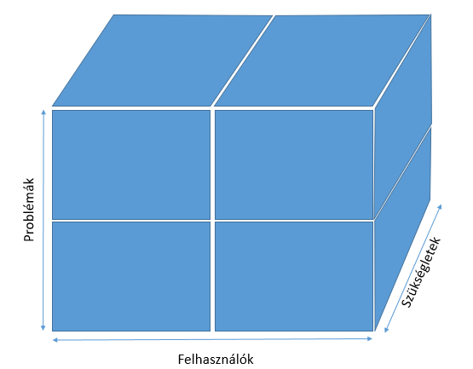
Innovációs kocka - Gyakorlat
Csapatok alakítása
Válassz egy terméket, szolgáltatást vagy folyamatot az innovációra / továbbfejlesztésre
Használj PPT-sablont: INNOTEACH-U1.E1-Exercise-Templates-Release1.EN.v1.pptx
Minden csapat dolgozzon ki egy példát (60 perc)
Minden csoport mutassa be a példáját, a többi
csoport véleményezze (60 perc)
A visszajelzések alapján finomítsd a kockát
Notes:
Leírás: Ez az úgynevezett szisztematikusan ötletelő gondolkodás. Az erőforrásokkal történő innováció esetében a meglévő termékekkel foglalkozunk, szemben az ügyfelekkel és azok igényeivel.
Cél és alkalmazhatóság: Ez a módszer hasznos lehet egy termék életciklusának meghosszabbítására frissítéssel vagy megújítással annak érdekében, hogy fenntartsa a termék piaci jelenlétét vagy versenyben tartsa azt.
Végrehajtási folyamat: Olyan termékek újratervezésének és frissítési lehetőségeinek keresése, amelyek életciklusa véget ér. Ezek viszonylag könnyen megvalósíthatók és forgalomba hozhatók, mivel a meglévő forrásokból származnak. Az eljárás a diával ábrázolt fázisokból áll.
Reference: Likar B., The Art of Managing Innovation Problems and Opportunities, in: Faculty of Management at the University of Primorska, ISBN: 978-961-266-180-9

Slide 21
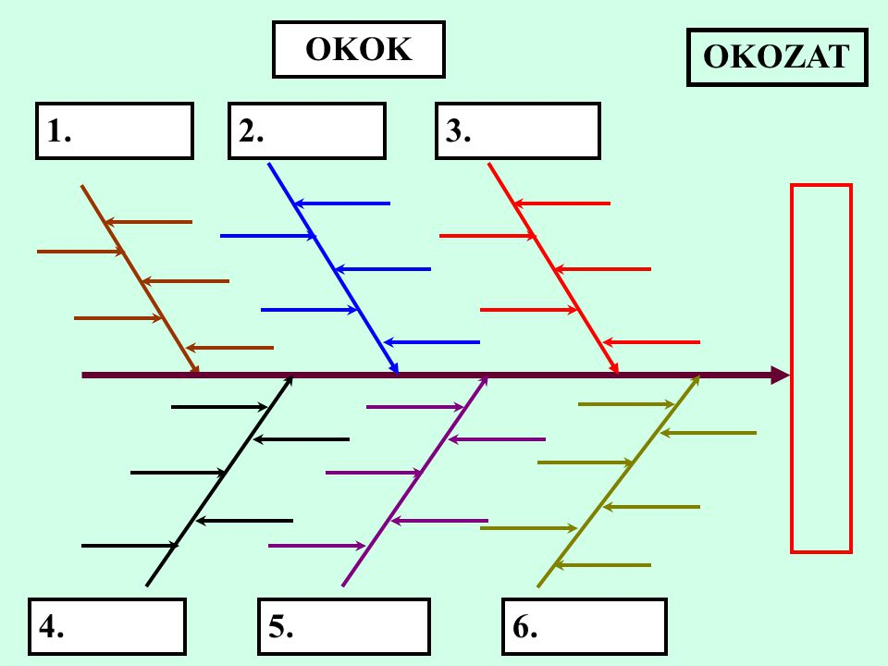
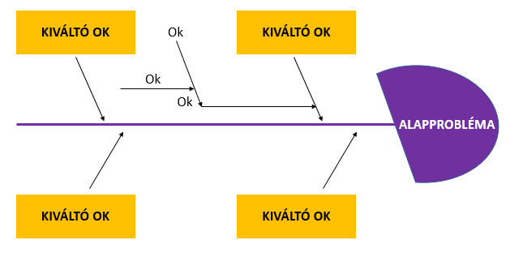
Ishikawa / halszálka-diagram
A kiindulópont (a hal feje) az alapprobléma,
amelyet meg kell oldani
A gond főbb összetevőit a kiváltó okok
(head cause) jelölik
A okokat a szálkák és helyzetük jelöli
A megközelítés a probléma kiváltó okainak azonosítása, így a kiváltó ok megváltoztatása esetén a probléma megoldható.
Notes:
Leírás: A halszálka-diagramot rendszerint egy olyan csoporton belül hajtják végre, amely figyelembe veszi a probléma lehetséges okait, és az értékelést diagramként ábrázolják egymással összefüggő ágakként vagy „halszálka”-ként, különböző részletességi szinteken. A probléma általában négy vagy több funkciót vagy egy szervezet elemeit tárgyalja, amelyeken ezután a fej, mint ok jelenik meg. Ezeket tovább osztják több szintre. Ezzel fokozatosan ki lehet fejteni az alapprobléma mögöttes vagy kiváltó okait.
Cél és alkalmazhatóság: Az Ishikawa-diagram az okok és összefüggések áttekintésére szolgál, amelyek a problémák legfontosabb okainak azonosítását segítik. A diagram a probléma mélyebb és objektív bemutatását is elősegíti, és biztosítja, hogy minden résztvevő tudatában legyen az összes javaslatnak és a megfelelő úton halad a megoldás felé. Elfojtja a részleges vagy túl korai megoldásokat, megmutatja a kapcsolatok és a kölcsönhatások relatív fontosságát a probléma különböző részein.
Végrehajtási folyamat: A probléma elemzését a diagram segítségével végezzük, amely halszálka formájú. Egy papírlapon egy hosszú, vízszintes vonalat rajzolunk középre, amely az alapprobléma leírását jelöli, amelyet meg kell vizsgálni és meg kell vizsgálni. A középső vonal a hal gerince, a probléma maga a fejénél lesz. A gerinchez 45 fokban tartó vonalakat rajzolunk (nyílheggyel) minden egyes lehetséges oknál, ezek jelölik a valószínű okokat. Ezekhez adhatunk további okokat reprezentáló vonalakat is. A részletek kifelé növekvő szintje: a külső ágak vagy szálkák okozói azoknak a belsőknek, amelyekhez kapcsolódnak. Így a legkülső ágak / szálkák általában a probléma alapvető okai.
Forrás: Likar B., The Art of Managing Innovation Problems and Opportunities, in: Faculty of Management at the University of Primorska, ISBN: 978-961-266-180-9
Forrás: Homolová E., Riel A., Gavenda M., Azevedo A., Pais M., Balcar J., Antinori A., Metitiero G., Giorgakis G., Photiades P., Ekert D., Messnarz R., Tichkiewitch S.: Empowering Entrepreneurship in Europe: Going from the Idea to Enterprise in 4 EU Countries, in: Messnarz, R. et al. (eds.): Systems, Software and Service Process Improvement: 21st European Conference, EuroSPI 2014, Luxembourg, SPRINGER CCIS Series, Communications in Computer and Information Science, CCIS 425, June 2014.
e

Slide 22
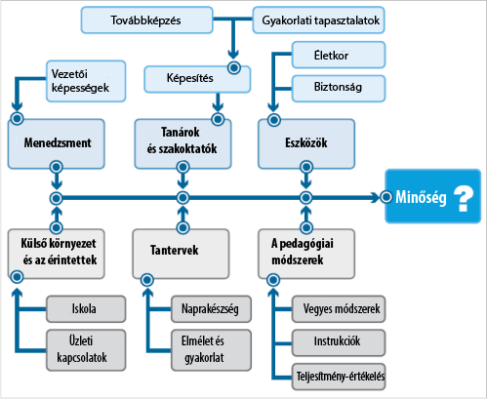
Ishikawa / halszálka-diagram
A kiindulópont (a hal feje) az alapprobléma,
amelyet meg kell oldani
A gond főbb összetevőit a kiváltó okok (head cause) jelölik
A okokat a szálkák és helyzetük jelöli
Notes:
Leírás: A halszálka-diagramot rendszerint egy olyan csoporton belül hajtják végre, amely figyelembe veszi a probléma lehetséges okait, és az értékelést diagramként ábrázolják egymással összefüggő ágakként vagy „halszálka”-ként, különböző részletességi szinteken. A probléma általában négy vagy több funkciót vagy egy szervezet elemeit tárgyalja, amelyeken ezután a fej, mint ok jelenik meg. Ezeket tovább osztják több szintre. Ezzel fokozatosan ki lehet fejteni az alapprobléma mögöttes vagy kiváltó okait.
Cél és alkalmazhatóság: Az Ishikawa-diagram az okok és összefüggések áttekintésére szolgál, amelyek a problémák legfontosabb okainak azonosítását segítik. A diagram a probléma mélyebb és objektív bemutatását is elősegíti, és biztosítja, hogy minden résztvevő tudatában legyen az összes javaslatnak és a megfelelő úton halad a megoldás felé. Elfojtja a részleges vagy túl korai megoldásokat, megmutatja a kapcsolatok és a kölcsönhatások relatív fontosságát a probléma különböző részein.
Végrehajtási folyamat: A probléma elemzését a diagram segítségével végezzük, amely halszálka formájú. Egy papírlapon egy hosszú, vízszintes vonalat rajzolunk középre, amely az alapprobléma leírását jelöli, amelyet meg kell vizsgálni és meg kell vizsgálni. A középső vonal a hal gerince, a probléma maga a fejénél lesz. A gerinchez 45 fokban tartó vonalakat rajzolunk (nyílheggyel) minden egyes lehetséges oknál, ezek jelölik a valószínű okokat. Ezekhez adhatunk további okokat reprezentáló vonalakat is. A részletek kifelé növekvő szintje: a külső ágak vagy szálkák okozói azoknak a belsőknek, amelyekhez kapcsolódnak. Így a legkülső ágak / szálkák általában a probléma alapvető okai.
Forrás: Likar B., The Art of Managing Innovation Problems and Opportunities, in: Faculty of Management at the University of Primorska, ISBN: 978-961-266-180-9
Forrás: Homolová E., Riel A., Gavenda M., Azevedo A., Pais M., Balcar J., Antinori A., Metitiero G., Giorgakis G., Photiades P., Ekert D., Messnarz R., Tichkiewitch S.: Empowering Entrepreneurship in Europe: Going from the Idea to Enterprise in 4 EU Countries, in: Messnarz, R. et al. (eds.): Systems, Software and Service Process Improvement: 21st European Conference, EuroSPI 2014, Luxembourg, SPRINGER CCIS Series, Communications in Computer and Information Science, CCIS 425, June 2014.
e

Slide 23
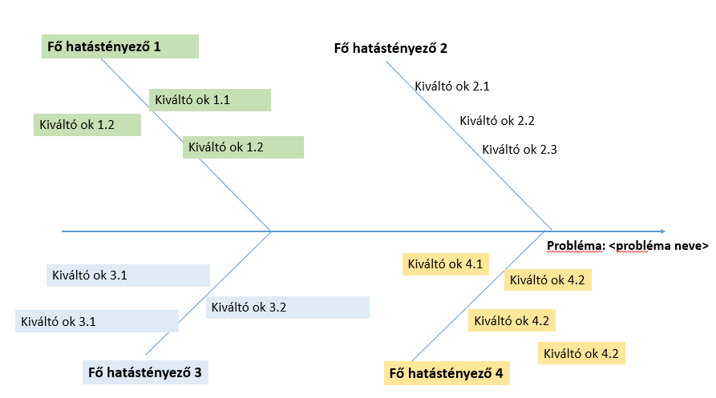
Ishikawa / halszálka-diagram: Gyakorlat
Csapatok alakítása
Válassz egy terméket, szolgáltatást vagy folyamatot az innovációra / továbbfejlesztésre
Használj PPT-sablont: INNOTEACH-U1.E1-Exercise-Templates-Release1.EN.v1.pptx
Minden csapat dolgozzon ki egy példát (60 perc)
Minden csoport mutassa be a példáját, a többi
csoport véleményezze (60 perc)
A visszajelzések alapján finomítsd a diagramot
Notes:
Leírás: Ez az úgynevezett szisztematikusan ötletelő gondolkodás. Az erőforrásokkal történő innováció esetében a meglévő termékekkel foglalkozunk, szemben az ügyfelekkel és azok igényeivel.
Cél és alkalmazhatóság: Ez a módszer hasznos lehet egy termék életciklusának meghosszabbítására frissítéssel vagy megújítással annak érdekében, hogy fenntartsa a termék piaci jelenlétét vagy versenyben tartsa azt.
Végrehajtási folyamat: Olyan termékek újratervezésének és frissítési lehetőségeinek keresése, amelyek életciklusa véget ér. Ezek viszonylag könnyen megvalósíthatók és forgalomba hozhatók, mivel a meglévő forrásokból származnak. Az eljárás a diával ábrázolt fázisokból áll.
Forrás: Likar B., The Art of Managing Innovation Problems and Opportunities, in: Faculty of Management at the University of Primorska, ISBN: 978-961-266-180-9

Slide 24
Következtetések, összefoglalás
Ha nincs ötlet, nincs innováció
Ezekkel a módszerek azt mutatjuk be, hogy miként jöhet létre az innováció, milyen a fejlesztés strukturált megközelítéssel. Sok más ilyen módszer létezik. Fontos, hogy ilyen módszerekkel kezdjük meg az innovációt.

Slide 25
Feladatok, kooperatív munka
Gyakorlatok
Mindegyik módszerhez egy-egy gyakorlat került meghatározásra.
A gyakorlatok sablonjait a mellékelt fájlok tartalmazzák:
INNOTEACH-U1.E1-Exercise-Templates-Release1.EN.v1.xls
INNOTEACH-U1.E1-Exercise-Templates-Release1.EN.v1.pptx

Slide 26
Bibliography
Likar B., The Art of Managing Innovation Problems and Opportunities, in: Faculty of Management at the University of Primorska, ISBN: 978-961-266-180-9
Homolová E., Riel A., Gavenda M., Azevedo A., Pais M., Balcar J., Antinori A., Metitiero G., Giorgakis G., Photiades P., Ekert D., Messnarz R., Tichkiewitch S.: Empowering Entrepreneurship in Europe: Going from the Idea to Enterprise in 4 EU Countries, in: Messnarz, R. et al. (eds.): Systems, Software and Service Process Im-provement: 21st European Conference, EuroSPI 2014, Luxembourg, SPRINGER CCIS Series, Communications in Computer and Information Science, CCIS 425, June 2014.
Riel, A.: Innovation Managers 2.0: Which Competencies? Invited Keynote Paper. In: Messnarz, R. Et al. (eds.): Systems, Software and Service Process Im-provement: 18th European Conference, EuroSPI 2011, Copenhagen, Denmark, June 2011, Proceedings, Springer Communications in Computer and Information Science, pp. 278–289.

Slide 27


Hasznos linkek
https://www.etwinning.net/hu/pub/index.htm
http://europass.cedefop.europa.eu/

Slide 28

English title: LET’S BE INNOVATIVE! Development of Creativity, Innovation and Entrepreneurship for Primary School Teachers
^{Acronym: InnoTeach}
Project n°: 2016-1-SI01-KA201-021641
Project leader and coordinator: Korona plus d.o.o., Institut za inovativnost in tehnologijo, Slovenia
Programme: Erasmus+ Strategic Partnership
Contact: Ms. Urška Mrgole – info@innovation.si
Ez a tananyag az InnoTeach Project C1 tréningen hangzott el, 2017 július 12-én, Budapesten.
All content of the training is Copyrighted / Creative Commons / free / etc.
InnoTeach Consortium 2016-2017

Slide 29

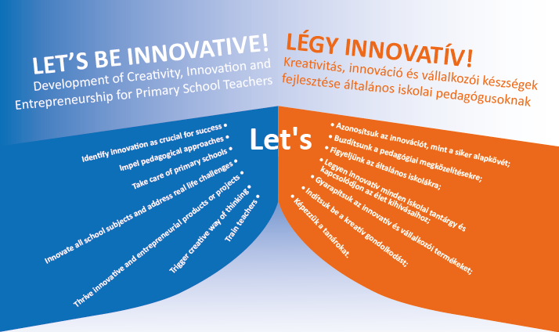

Slide 30

A prezentáció
sablonját készítette:
Zsolt Lengyel, jános szabó

